Slide 2
Diferencované stravování
Different = rozdílný, odlišný
Diferencovat = přizpůsobovat
Diferencované stravování = přizpůsobování stravy různým podmínkám, na které musíme při přípravě stravy brát zřetel
- vždy dbáme, aby strava složením a energetickou hodnotou vyhovovala konečným strávníkům, uvědomujeme si rozdíly…

Slide 3
Hlediska rozdělení diferencovaného stravování
věk
děti, mládež , dospělí, senioři
povolání a pracovní podmínky – druh práce
fyzická nebo duševní práce
práce venku - v chladu, v horku, pod zemí …
životní styl a sportovci
aktivní nebo pasivní přístup
výživa sportovců
fyziologický či zdravotní stav
těhotné a kojící ženy
obézní lidé
nemocní

Slide 4
I. Diferencované stravování podle věku
novorozenci a kojenci: do 1 roku věku
batolata: od 1 do 3 let věku
předškoláci od 3 do 6 let věku (MŠ)
mladší školní věk od 6 do 10 let věku (ZŠ)
starší školní věk od 11 do 15 let věku (ZŠ)
pubescenti a adolescenti od 15 do 20 let (SŠ)
aktivně pracující zpravidla od 20 do 60 let věku
senioři nad 60 let věku

Slide 5
Novorozenci a kojenci
mateřské mléko je ideální výživou, má správnou teplotu, složení a obranné látky - zvyšuje imunitu dítěte – minimálně 6 měsíců,
umělá výživa - Nutrilon, Sunar, Beba,…
od 6. měsíce začínáme přidávat mixovanou stravu zeleninové, ovocné příkrmy,
důležitý je vápník a fosfor pro růst kostí a zubů,
vhodné potraviny: povařená a rozmixovaná zelenina (mrkev, brambor, květák, brokolice, hrášek, …), dětské čaje, obilné kaše,…
nevhodné potraviny: sůl, smetana, tvaroh, vaječný bílek, ryby, uzeniny, sója, cibule, kyselé zelí, citrusové plody, čokoláda, exotické ovoce, ořechy, koření,..

Slide 6
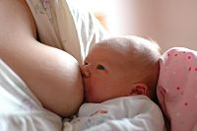
Ilustrace – novorozenci a kojenci
DEAN, Philip. flickr.com: DSC_7622 [online]. 2013-05-21 [cit. 2019-03-26]. Dostupný pod licencí CC-BY na WWW: <https://www.flickr.com/photos/phild41/8761175171/>.
NOSIK, Anton. Wikimedia.org: Breastfeeding a baby [online]. 2011-04-13 [cit. 2019-03-27]. Dostupný pod licencí Creative Commons Attribution 3.0 na WWW: <https://commons.wikimedia.org/wiki/File:Breastfeeding_a_baby.JPG>.

Slide 7
Batolata
příjem 1,5 litru tekutin denně, v horkém počasí je vhodné příjem tekutin zvýšit,
nevhodné jsou slazené nápoje - ohrožují chrup dítěte, zbytečný přísun kalorií,
začínají růst zuby – kousání, jídlo na kousky,
pestrost stravy – barevnost, hravost, různé chutě,
začínají používat praktické předměty – lžíce,
vhodné potraviny: mléčné výrobky, ovoce, zelenina, bílkoviny (maso, ryby, drůbež, vejce, luštěniny) a sacharidy (chléb, pečivo, těstoviny, obiloviny, rýže, brambory), mléko, čaje…

Slide 8
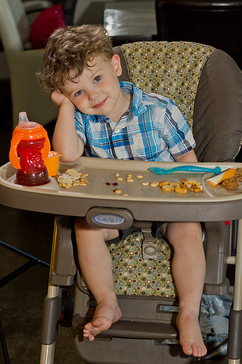
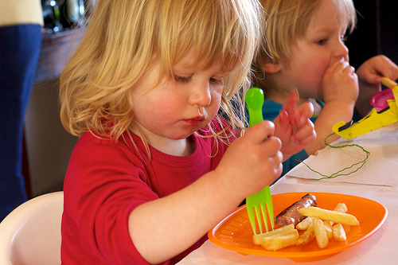
Ilustrace – batolata
LEEMING, Richard. flickr.com: Dinner [online]. 2012-04-12 [cit. 2019-03-27]. Dostupný pod licencí CC-BY-SA na WWW: <https://www.flickr.com/photos/dickdotcom/6922964660/>.
Gordon. flickr.com: Highchair Plaid 1 [online]. 2012-04-22 [cit. 2019-03-27]. Dostupný pod licencí CC-BY-SA na WWW: <https://www.flickr.com/photos/monkeymashbutton/6954728016/>.

Slide 9
Předškoláci – děti v mateřské školce
dítě by si nemělo výživu určovat samo, musíme mu ji nabízet,
dítě se orientuje chutí a zrakovými vjemy ,
důležitý je pitný režim,
kultura stolování - seznamuje se se svými vrstevníky,
vhodné potraviny: libové maso, drůbež, ryby, sojové maso, obilné výrobky (obsahují cukry, vlákninu, železo, vápník a vitamíny B1 a B6), mléko, ovoce, zelenina, vejce, luštěniny,…
nevhodné potraviny: potraviny obsahující majonézu, tučná a smažená jídla, potraviny s vysokým obsahem živočišných tuků, sladkosti.

Slide 10
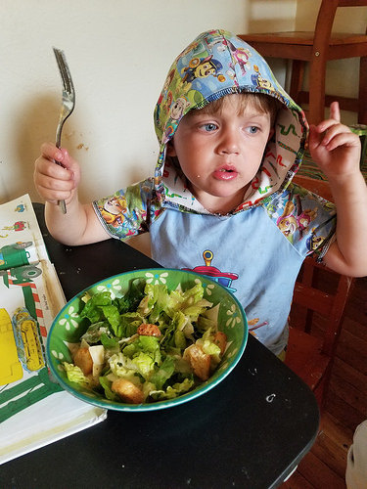
Ilustrace – předškoláci
DOMBROWSKI, Quinn. flickr.com: Bagel and fork [online]. 2017-05-23 [cit. 2019-03-27]. Dostupný pod licencí CC-BY-SA na WWW: <https://www.flickr.com/photos/quinnanya/34674956692/>.
DOMBROWSKI, Quinn. flickr.com: Eating caesar salad [online]. 2017-08-06 [cit. 2019-03-27]. Dostupný pod licencí CC-BY-SA na WWW: <https://www.flickr.com/photos/quinnanya/36268507571/>.

Slide 11
Mladší školní věk – I. stupeň ZŠ
pravidelný přísun potravin po menších dávkách
6x denně,
důležité jsou snídaně a svačiny kvůli energetické připravenosti na zátěž, jinak snížená pozornost, nesoustředěnost, únava,…
pravidelný pitný režim - omezit sladké a slazené,
důležitý je vápník a fosfor pro růst kostí, zubů a také vitamín D,
vhodné potraviny: maso, mléčné výrobky, vejce, rýže, kroupy, jáhly, obilné vločky, pohanka, tmavé pečivo, ovoce zelenina, brambory, luštěniny.

Slide 12
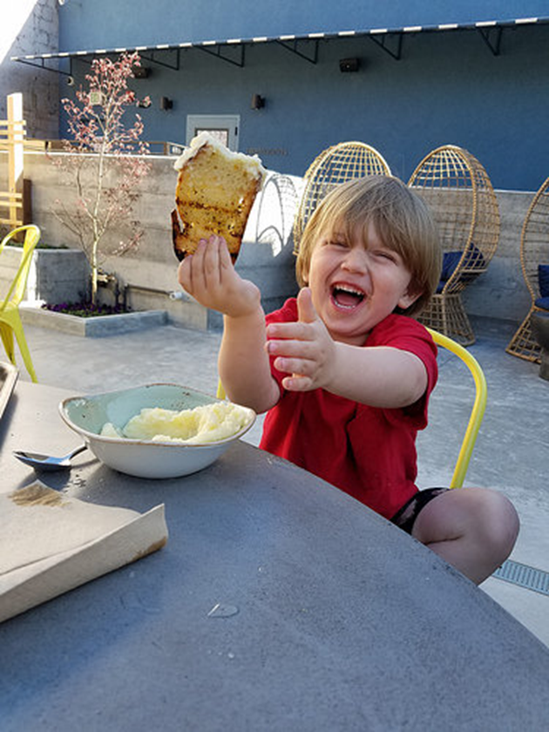
Ilustrace – mladší školní věk
Melissa. flickr.com: Fun preschool lunch with puzzle sandwich, grapes, hummus, cucumbers and veggie chips [online]. 2013-04-18 [cit. 2019-03-27]. Dostupný pod licencí CC-BY na WWW: <https://www.flickr.com/photos/buzzymelibee/8661228454/>
DOMBROWSKI, Quinn. flickr.com: Dinner [online]. 2017-03-13 [cit. 2019-03-27]. Dostupný pod licencí CC-BY-SA na WWW: <https://www.flickr.com/photos/quinnanya/33283348041/>.

Slide 13
Starší školní věk – II. stupeň ZŠ
nápadně rychlý růst, dříve u děvčat, u chlapců později,
kosti sílí a rozšiřují se, svaly rostou, u chlapců fyzická síla,
zvětšuje se kapacita mozku, srdce a plic,
začíná tzv. ´´druhá puberta´´ náladovost, výbušnost, akné,
velmi důležitý pohyb (chůze i sport) a čerstvý vzduch,
důležité je dodržovat pitný režim, jídlo 5x denně (snídaně!),
u menstruujících dívek je potřeba zvýšit příjem železa,
potřebné látky: vitamíny D, C, A a vápník (mléčné výrobky),
kvůli zrychlenému růstu musíme zvýšit příjem plnohodnotných bílkovin,
vhodné potraviny: maso, mléčné výrobky, ryby, vejce, těstoviny,…
nevhodné potraviny: fast food, zvýšené množství tuku, sladké nápoje,..

Slide 14
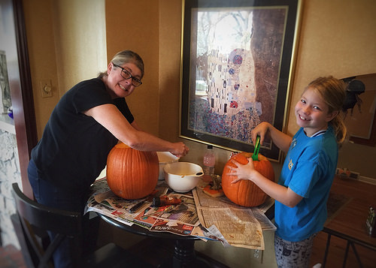
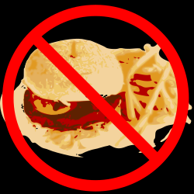
Ilustrace – starší školní věk
SPANDAWp, Amarins. flickr.com: Mud [online]. 2012-09-10 [cit. 2019-03-27]. Dostupný od licencí CC-BY na WWW: <https://www.flickr.com/photos/amourins/7973909116/>.
Shelby. flickr.com: Carving Pumpkins [online]. 2017-10-29 [cit. 2019-03-27]. Dostupný pod licencí CC-BY na WWW: <https://www.flickr.com/photos/vwcampin/37988849182/>.
roystonlodge. Openclipart.org: Icon-diet [online]. 2008-09-16 [cit. 2019-03-27]. Dostupný pod licencí Public Domain na WWW: <https://openclipart.org/detail/19296/icon-diet>.

Slide 15
Pubescenti a adolescenti - středoškoláci
zvyšuje se potřeba energie, bílkovin, minerálních látek a vitamínů,
děvčata potřebují zvláště vápník a železo,
chlapci energii a vitamíny skupiny B, tuky, sacharidy,
pravidelným cvičením se zlepšuje funkce jednotlivých orgánů – zlepšuje se pohybová koordinace, zvyšuje se výkonnost,
vhodné potraviny: maso drůbeží, libové, mléko, zakysané mléčné výrobky, sýry, ryby, ředěné ovocné a zeleninové šťávy, rostlinné oleje, cereálie,...
nevhodné potraviny: smažené pokrmy, brambůrky, uzeniny, paštiky, bílé pečivo, přeslazené limonády.

Slide 16
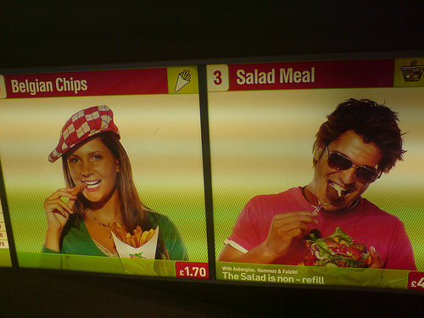
Ilustrace – pubescenti a adolescenti
BARKLIMORE, Corrie. flickr.com: Best fast food franchise ever! [online]. 2012-09-25 [cit. 2019-03-27]. Dostupný pod licencí CC-BY na WWW: <https://www.flickr.com/photos/corrieb/8022849842/>.
BIRNIE, Paul. flickr.com: French fast food [online]. 2010-05-31 [cit. 2019-03-27]. Dostupný pod licencí CC-BY na WWW: <https://www.flickr.com/photos/chameleongreen/4653725589/>.

Slide 17
Aktivně pracující
dodržujeme zásady racionální výživy,
pravidelné stravovací režimy a pitný režim,
pravidelný pohyb, přestávky v práci,
stravování v jídelnách, restauracích, kantýnách,
nezbytná výše energetické hodnoty jídla se odvíjí od pracovní zátěže, pracovní směny, podmínek ke stravování,
upřednostňujeme: kvalitní bílkoviny, komplexní sacharidy, zdravé tuky, zeleninu a ovoce jako zdroj vitamínů, nealkoholické nápoje,…
nedoporučujeme: tučná jídla (snižují soustředěnost), kofeinové či alkoholické nápoje, příliš kávy.

Slide 18
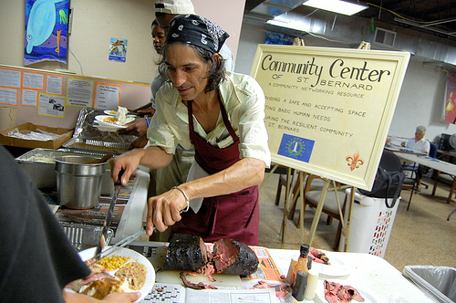
Ilustrace – aktivně pracující
BROWN, Billy. flickr.com: Brian the Chef [online]. 2010-05-07 [cit. 2019-03-27]. Dostupný pod licencí CC-BY na WWW: <https://www.flickr.com/photos/ccstb/4586665973/>.
WEAVER, Benutzer:The. Wikimedia.org: Brunch3 [online]. 2013-01-11 [cit. 2019-03-27]. Dostupný pod licencí Public domain na WWW: <https://commons.wikimedia.org/wiki/File:Brunch3.jpg>.

Slide 19
Senioři
bereme ohled na fyzický stav člověka,
někteří jsou upoutáni na lůžko, nepohybují se, proto jejich strava má být méně vydatná, ale dostatečný pitný režim,
změny jsou i v trávicím systému, bývá nižší produkce trávicích šťáv,
je zpomalena peristaltika střev = sklon k zácpě,
chrup je nedostatečný, zhoršené chuťové vjemy,
často dochází i ke změnám psychickým,
vhodné potraviny: oleje (sojové, arašídové, slunečnicové), vitamíny A, B, C, E, minerální látky (v přírodním stavu), libové maso jateční, ryby, drůbež, z vajec jen bílek,
nevhodné potraviny: sůl, tuky, upravené mléko.

Slide 20
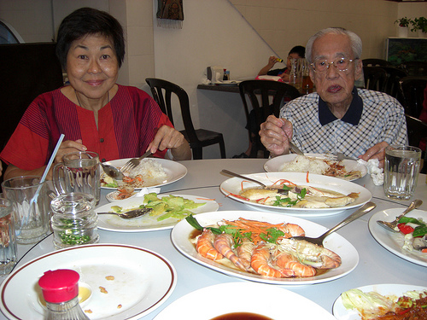
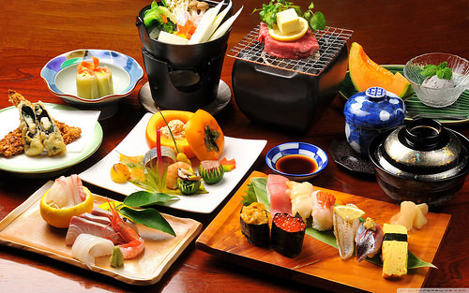
Ilustrace – senioři
/https:/
/www.flickr.com/photos/cleong/2643597527
https://www.flickr.com/photos/68711844@N07/15825291902
/

Slide 21
II. Diferencované stravování podle povolání a pracovních podmínek
druh práce
fyzicky pracující
psychicky pracující
pracovní podmínky a prostředí
horké provozy
chladné provozy
zvláštní pracovní prostředí

Slide 22
Fyzicky pracující
příjem energie musí být větší,
musí mít dobře vyvinuté svaly, proto je potřeba přijímat dostatečné množství proteinů k výstavbě svalové hmoty,
dostatek vitamínů skupiny B zajistí větší reaktivitu = zábrana nehodám,
přijímat menší množství jídla ale vícekrát za den,
u některých náročnějších zaměstnání vhodné iontové, energetické či proteinové nápoje,
vhodné potraviny: jídla s vysokou energetickou hodnotou – např. maso, rýže, knedlíky,…

Slide 23
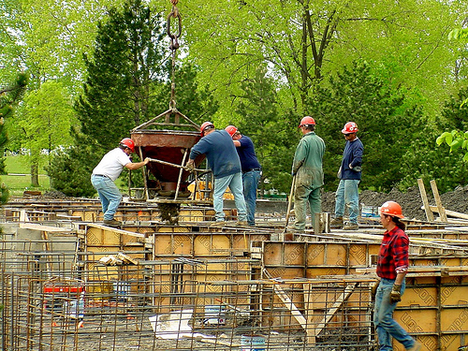
Ilustrace – fyzicky pracující
Jamain. Wikimedia.org: Bricklayer J1 [online]. 2013-09-28 [cit. 2019-03-27]. Dostupný pod licencí Creative Commons Attribution-Share Alike 3.0 na WWW: <https://commons.wikimedia.org/wiki/File:Bricklayer_J1.jpg>.
Zacatecnik. Wikimedia.org: Knedlo vepro zelo czech food [online]. 2008-04-04 [cit. 2019-03-27]. Dostupný pod licencí Creative Commons Attribution-Share Alike 3.0 na WWW: <https://commons.wikimedia.org/wiki/File:Knedlo_vepro_zelo_czech_food.jpg>.
https://www.flickr.com/photos/saginawfuture/4330361053/

Slide 24
Psychicky pracující
zvýšit příjem vlákniny pro podporu střevní peristaltiky ve formě zeleniny, ovoce a celozrnného pečiva,
jídlo by mělo být sestaveno z lehce stravitelných pokrmů, jíst častěji a menší množství,
přijímat značně méně energie,
více vitamínu B - podporuje duševní činnost a dále vitamín A - rybí tuk, játra, mrkev,.. a také vitamín C – zvyšuje soustředěnost a omezuje infekce,
vhodní potraviny: dobře stravitelné, s nízkým obsahem tuků a sacharidů, čistá voda, ředěné ovocné a zeleninové šťávy, čaj,…

Slide 25
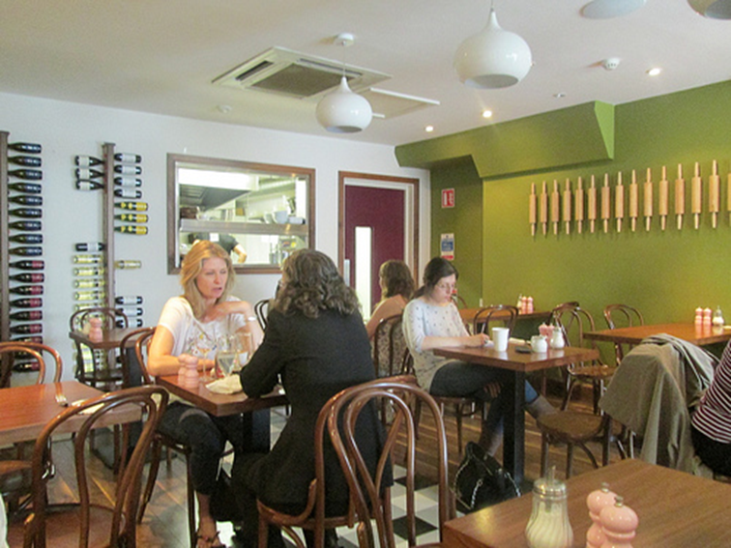
Ilustrace – psychicky pracující
EAGLESON, Nate. flickr.com: Cafe [online]. 2013-11-27 [cit. 2019-03-27]. Dostupný pod licencí CC-BY na WWW: <https://www.flickr.com/photos/nateeag/11078609433/>.
MAUE, Torsten. flickr.com: Restaurant Zlaty Klas [online]. 2018-11-07 [cit. 2019-03-27]. Dostupný pod licencí CC-BY-SA na WWW: <https://www.flickr.com/photos/erwinrommel/45766316551

Slide 26
Horké a chladné provozy – příjem tekutin
V horkých provozech:
ochranné nápoje: - nahrazení ztráty tekutin z tepelné zátěže, - pít pravidelně v menších dávkách a kratších intervalech, - vhodné nápoje: šípkové čaje, minerálky, voda…
V chladných provozech:
strava s vyšší energetickou hodnotou: - nahrazení tepelné ztráty těla, - vhodné větší množství vitamínu C a teplé
nápoje.

Slide 27
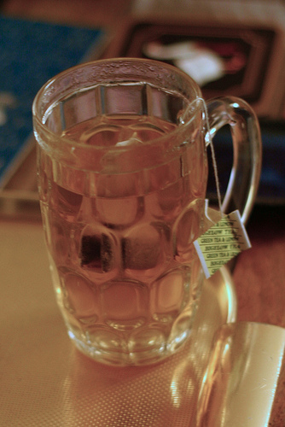
Ilustrace – horké a chladné provozy
Merlin2525. Openclipart.org: Ice Cooler Remix [online]. 2014-05-02 [cit. 2019-03-27]. Dostupný pod licencí Public Domain na WWW: <https://openclipart.org/detail/193216/Ice%20Cooler%20Remix>.
https://www.flickr.com/photos/dalvenjah/333695533/
Vivekpat30. Wikimedia.org: Fresh-mango-smoothie 01 [online]. 2015-05-05 [cit. 2019-03-27]. Dostupný pod licencí Creative Commons Attribution-Share Alike 4.0 na WWW: <https://commons.wikimedia.org/wiki/File:Fresh-mango-smoothie_01.jpg>.

Slide 28
Pracující ve zvláštních podmínkách
Horníci
zvýšené pocení = ztráta vody, ale i určité množství soli, je vhodné zařadit mléko, mléčné výrobky, moučné pokrmy, maso, ale omezit např. koření,
důležitý je vyšší podíl bílkovin (maso, ryby, mléko, luštěniny) a více zeleniny, dále omezit sůl a alkohol.
Kosmonauti
pokrmy jsou sušeny vymrazováním tak, aby mohly znovu nasáknout teplou vodu,
musejí být dietní a při výrobě je nutné dodržovat dokonalou hygienu (nesmějí obsahovat takové ingredience, které by mohly chytit plíseň a musejí být sterilizovány při teplotě 160⁰ Celsia).

Slide 29
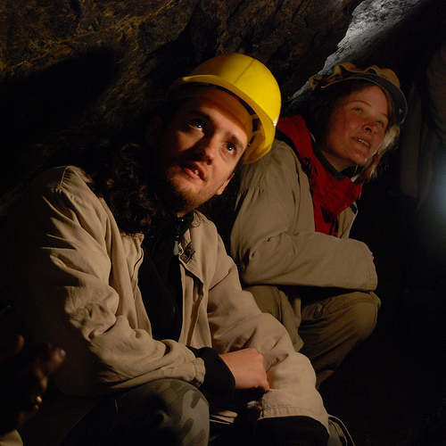
Ilustrace – horníci a kosmonauti
https://www.flickr.com/photos/14548166@N03/4672851616/
Astronaut. Wikimedia.org: Apollo 15 flag, rover, LM, Irwin [online]. 2005-06-16 [cit. 2019-03-27]. Dostupný pod licencí Public domain na WWW: <https://commons.wikimedia.org/wiki/File:Apollo_15_flag,_rover,_LM,_Irwin.jpg>.

Slide 30
III. Diferencované stravování podle životního stylu a výživa sportovců
Pasivní jednici
neaktivní, nezájem o pohybové aktivity,
Zaměření na určitý směr výživy
vyznavači určitého stravovacího trendu nebo životní filosofie,
Rekreační sportovci
pravidelní či příležitostní,
Profesionální sportovci
sport = práce, smysl života.

Slide 31
Pasivní jedinci
mladší i starší generace digitalizovaná doba,
sklon k pohodlnosti, sedavému způsobu života,
riziko uzavřenosti, izolovanosti řešení jídlo, pití,
neuvážená konzumace pochutin = „zobání“,
snížený výdej energie menší potřeba jídla,
riziko nadváhy, obezity, diabetes, kornatění cév,
nepravidelná strava, nevhodný pitný režim,
poruchy metabolismu až chronické nemoci.

Slide 32
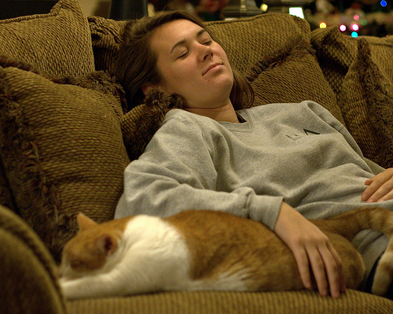
Ilustrace – pasivní jedinci
https://www.flickr.com/photos/johndal/5722132647/
/>.
MAIN, Mary-Frances. flickr.com: I'm not much better [online]. 2006-02-03 [cit. 2019-03-27]. Dostupný pod licencí CC-BY na WWW: <https://www.flickr.com/photos/rexandsharkey/94766650
R
HEA, Preston. flickr.com: The Holiday Lazies [online]. 2010-12-06 [cit. 2019-03-27]. Dostupný pod licencí CC-BY-SA na WWW: <https://www.flickr.com/photos/prestonrhea/5236270625/>.

Slide 33
Zaměření na určitý směr výživy
Vegani
jí potraviny pouze rostlinného původu – ořechy, zelenina, obilí, ovoce,
nejí potraviny živočišného původu – maso, vejce, mléčné výrobky,
doporučuje se pít hodně tekutin, každý den sníst alespoň 5 druhů ovoce nebo zeleniny,
jíst základní potraviny jako brambory, chléb, luštěniny,…
musí doplňovat hodně vápníku (např. tofu, sóju, luštěniny…).
Vegetariáni
z jídelníčku mají vyloučeno maso - červené maso, drůbež, mořské plody,…
správně rozvržená vegetariánská strava je nicméně zdravá, nutričně vyvážená a zdravotně přínosná v prevenci i v léčbě různých onemocnění.

Slide 34
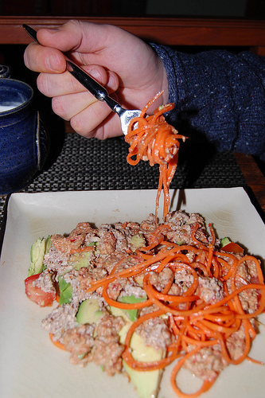
Ilustrace – vegetariáni
KAMINER, Riley. flickr.com: Watermelon Kid [online]. 2009-09-28 [cit. 2019-03-27]. Dostupný pod licencí CC-BY na WWW: <https://www.flickr.com/photos/rwkphotography/3963187280/>.
flickr.com: Raw Spagetti (carrots) [online]. 2009-01-17 [cit. 2019-03-27]. Dostupný pod licencí CC-BY-SA na WWW: <https://www.flickr.com/photos/varresa/3201896257/>

Slide 35
Rekreační sportovci
sport mají jako svůj koníček,
uznávají pohyb jako součást zdravého životního stylu,
upřednostňují sportovní aktivity v kolektivu nebo v přírodě,
uvědomují si vliv sportu na správný metabolismus,
zajímají se o novinky ve stravě, doplňky stravy,
dodržují pravidelný pitný režim individuálně 2 – 3 litry denně - voda, ředěné ovocné a zeleninové šťávy, čaje,
vhodné potraviny: zelenina, ovoce, luštěniny, masa, kvalitní oleje, celozrnné pečivo.

Slide 36
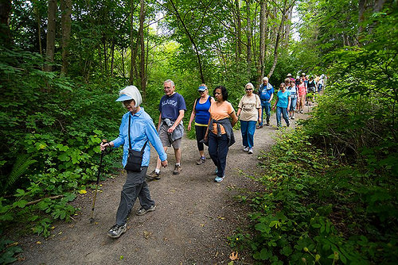
Ilustrace – rekreační sportovci
PARKS, Seattle. flickr.com: Lifelong Recreation Hike [online]. 2016-08-06 [cit. 2019-03-27]. Dostupný pod licencí CC-BY na WWW: <https://www.flickr.com/photos/seattleparks/28791787615/>.
Gordon. flickr.com: Chloe and Swim Instructor 1 [online]. 2011-07-11 [cit. 2019-03-27]. Dostupný pod licencí CC-BY-SA na WWW: <https://www.flickr.com/photos/monkeymashbutton/5925391021/>.

Slide 37
Profesionální sportovci
struktura výživy podle tréninkového plánu:
přípravné období – zátěžové: technické a kondiční,
hlavní sezóna – závody, turnaje, zápasy, soutěže,
odpočinkové období – duševní hygiena, relaxace,
individuální přístup - nutriční poradci,
vliv má i druh sportu – silový, výkonnostní,…
pravidelnost a přiměřenost a zvýšený pitný režim,
zvyšujeme poměr komplexních bílkovin, sacharidů, vitamínů a doplňujeme pravidelně dopoledne ovoce a odpoledne zeleninu, iontové a proteinové nápoje,…

Slide 38
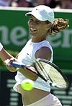
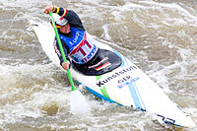
Ilustrace – profesionální sportovci
Vocoder. Wikimedia.org: Clarisa Fernandez [online]. 2007-03-01 [cit. 2019-03-27]. Dostupný pod licencí Creative Commons Attribution 2.5 na WWW: <https://commons.wikimedia.org/wiki/File:Clarisa_Fernandez.jpg>
Ollie. Wikimedia.org: Slalom World Championships 13 57 15 070 (10263371203) [online]. 2016-02-09 [cit. 2019-03-27]. Dostupný pod licencí Creative Commons Attribution 2.0 na WWW: <https://commons.wikimedia.org/wiki/File:Slalom_World_Championships_13_57_15_070_(10263371203).jpg>.
WILDE, Erik. flickr.com: Portable shower [online]. 2014-05-14 [cit. 2019-03-27]. Dostupný pod licencí CC-BY-SA na WWW: <https://www.flickr.com/photos/dret/14202149663/>.

Slide 39
IV. Diferencované stravování podle fyziologického či zdravotního stavu
Těhotné a kojící ženy – vyšší zodpovědnost.
Obézní či lidé s velkou nadváhou.
Nemocní, léčící se:
krátkodobě – virózy, akutní zdravotní stavy nebo
dlouhodobě – chronické nemoci, civilizační choroby.

Slide 40
Těhotné a kojící ženy
nastávající a kojící matka cítí zodpovědnost za výživu a celkovou vývojovou zralost dítěte,
během těhotenství a kojení zvyšuje konzumaci plnohodnotných bílkovin, zdravých tuků, komplex vitamínů a minerálních látek, abstinuje a nekouří, vyvaruje se drogám a často řeší smíšené chutě,
výhody kojení: - ekonomické a dostupné, - zvyšuje imunitu dítěte, - silnější kosti v dospělosti a stáří, - lepší vývoj duševních schopností dítěte,
zvýšená potřeba energeticky vydatné stravy klesá po ukončení kojení dítěte hrozí nadváha!

Slide 41
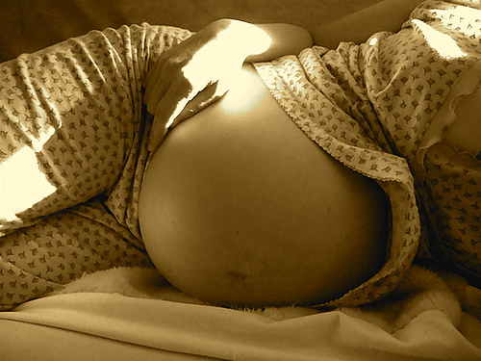
Ilustrace – těhotná a kojící žena
Bonbon. flickr.com: Beautiful belly [online]. 2006-12-11 [cit. 2019-03-27]. Dostupný pod licencí CC-BY na WWW: <https://www.flickr.com/photos/justbecause/319281356/>.
KRATOCHVIL, Petr. Wikimedia.org: Breastfeeding [online]. 2012-09-21 [cit. 2019-03-27]. Dostupný pod licencí Creative Commons Zero, Public Domain Dedication na WWW: <https://commons.wikimedia.org/wiki/File:Breastfeeding.jpg>.

Slide 42
Obézní lidé, lidé s nadváhou
obezita = „civilizační metla nového tisíciletí“,
riziko vleklých civilizačních chorob,
riziko kardiovaskulárních selhání,
zvýšená zátěž na kosti, klouby = revmatismus, záněty,
snížené sebevědomí= psychické poruchy,
analýza stravování redukční jídelníček,
pravidelnost a vůle s nabídkou poradenství a léčení,
kombinace: vhodná strava + pohyb = výsledek,
výrazné omezení živočišných tuků, jednoduchých cukrů, sladidel, pochutin, alkoholu atd.

Slide 43
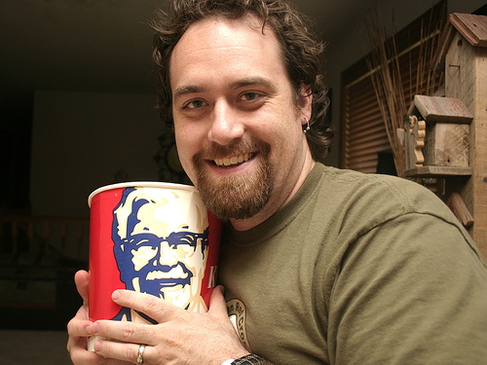
Ilustrace – obézní lidé
ADAMS, Shane. flickr.com: My Bucket of Chicken [online]. 2006-06-26 [cit. 2019-03-27]. Dostupný pod licencí CC-BY na WWW: <https://www.flickr.com/photos/ishane/175119859/>.
ALTER, Tony. flickr.com: Early Summer [online]. 2015-06-14 [cit. 2019-03-27]. Dostupný pod licencí CC-BY na WWW: <https://www.flickr.com/photos/78428166@N00/18187812734/>.

Slide 44
Nemocní – krátkodobě či dlouhodobě
Virózy - chřipkové, střevní, epidemiologické…
krátkodobá léčba dietním režimem s omezením tuků, jednoduchých cukrů, sladkých nápojů,
Chronické nemoci – např. diabetes, celiakie (lepek)
stanovená dieta + léky na podporu léčby,
Lázně – diagnostika nemoci indikační seznam
(poruchy trávení, metabolismu, obezita)
léčebný režim v lázních na 3 – 4 týdny, dietní pravidelný jídelníček, pravidla pro následnou péči.

Slide 45
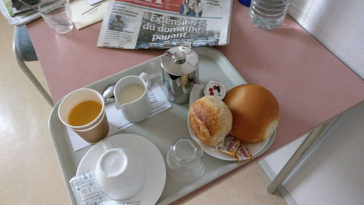
Ilustrace – nemocní lidé, lázně
S
ORG, CJ. flickr.com: The Boy Has Swine Flu [online]. 2009-09-13 [cit. 2019-03-27]. Dostupný pod licencí CC-BY-SA na WWW: <https://www.flickr.com/photos/cjsorg/3913981393/>.
PETRŮ, Tomáš. flickr.com: Autumn Night at Karlovy Vary [online]. 2010-11-03 [cit. 2019-03-27]. Dostupný pod licencí CC-BY-SA na WWW: <https://www.flickr.com/photos/overdrive_cz/5140886709/>.
https://www.flickr.com/photos/randalfino/30365054195/

Slide 46
BONUS k zamyšlení: geografická diferenciace ve stravování
Stravování dle země / kontinentu / subkontinentu,
Stravování dle regionu / kraje / lokality / místa,
Tradice a zvyky ve stravování dle etnické příslušnosti.
pokrmy místní/domácí kuchyně – domácí zabijačka,
regionální pokrmy/nápoje – slovácká kyselice, valašský frgál, pražská šunka, třeboňský kapr, šumavská topinka,
národní pokrmy/nápoje – svíčková na smetaně, karlovarský knedlík, Wienerschnitzel, becherovka
mezinárodní kuchyně – beef steak, hranolky, gnocchi,…

Slide 47
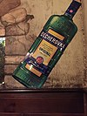
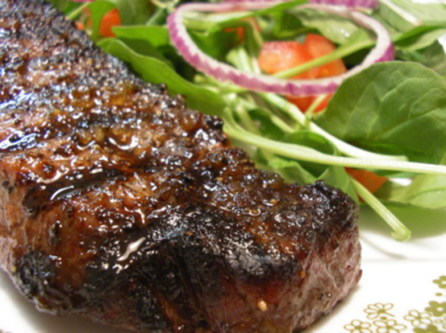
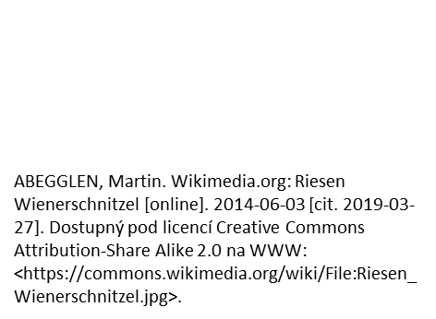
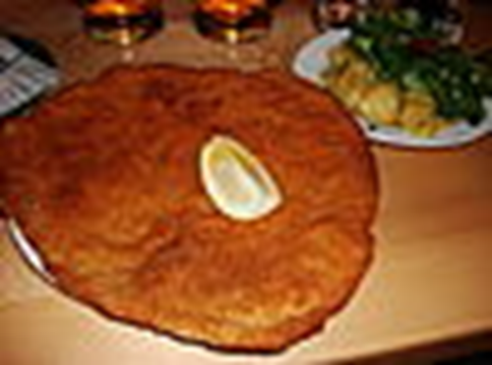
Ilustrace geografická diferenciace ve stravování
LEMOS, Alberto. Wikimedia.org: Becherovka 0 [online]. 2018-06-07 [cit. 2019-03-27]. Dostupný pod licencí Creative Commons Attribution-Share Alike 4.0 na WWW: <https://commons.wikimedia.org/wiki/File:Becherovka_0.jpg>.
Jennifer. flickr.com: 20070218 steak [online]. 2007-02-19 [cit. 2019-03-27]. Dostupný pod licencí CC-BY na WWW: <https://www.flickr.com/photos/23126594@N00/395308700/>.
Tombart. Wikimedia.org: Makovy frgal [online]. 2009-09-04 [cit. 2019-03-27]. Dostupný pod licencí Creative Commons Attribution 3.0 na WWW: <https://commons.wikimedia.org/wiki/File:Makovy_frgal.jpg>.

Slide 48
Použité literární a internetové zdroje
KUDEROVÁ, Libuše. Nauka o výživě pro střední hotelové školy a pro veřejnost. Praha: Fortuna, 2010. ISBN 80–7168–926–2.
TRENCHIOVÁ, Cinzia. Jídlo pro sportovce. Praha: Omega, 2018. ISBN 978-80-7390-674-0.
FLORIÁNKOVÁ, Marcela. Zdravý životní styl a jídelníček pro seniory. Praha: Fragment, 2014, ISBN 978-80-253-2031-0.
https://docplayer.cz/15869726-Diferencovana-vyziva-dospelych-osob-dle-charakteru-prace-vlasta-flickova.html
https://www.jidelny.cz/jidelni_listky.aspx
https://www.wikiskripta.eu/w/Stravov%C3%A1n%C3%AD_pracuj%C3%ADc%C3%ADch
https://navolnenoze.cz/blog/vyziva/
https://biologie-chemie.cz/diferencovane-stravovani-potraviny-a-vyziva/

Slide 49
Národní pedagogický institut České republiky modernizace odborného vzdělávání
www.projektmov.cz

Slide 50
Projekt Modernizace odborného vzdělávání (MOV) rozvíjí kvalitu odborného vzdělávání a podporuje uplatnitelnost absolventů na trhu práce. Je financován z Evropských strukturálních a investičních fondů a jeho realizaci zajišťuje Národní pedagogický institut České republiky.

